Slide 1
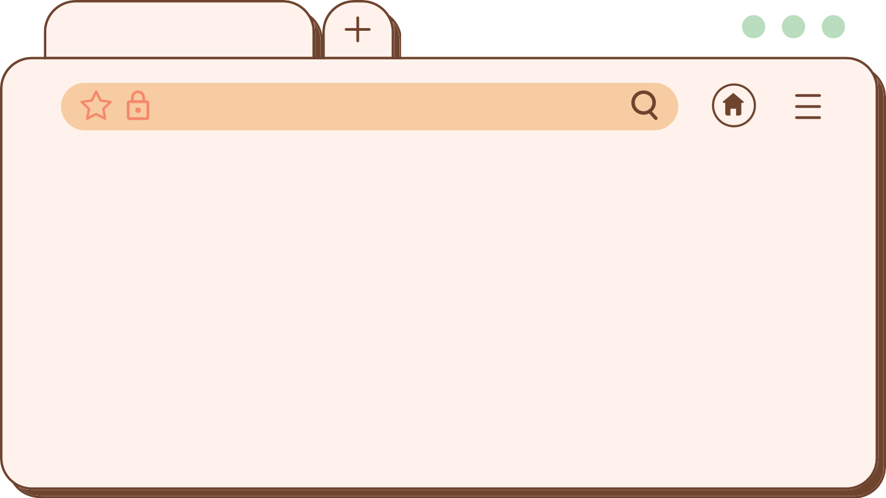
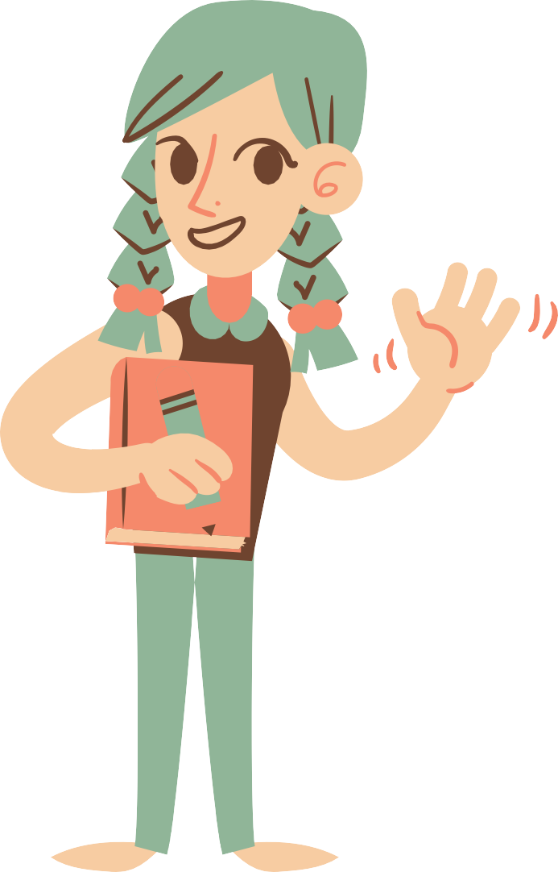
Trăsături morale ale persoanei
Disciplina: Terapii specifice şi activităţi de recuperare şi compensare
Clasa : a IX -a

Slide 2
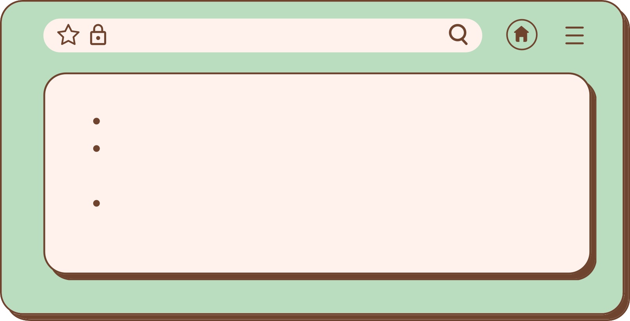
Ce sunt trăsăturile morale?
calități și defecte ale unei persoane
acestea reies din modul în care se comportă acea persoană (fapte, vorbe, gesturi)
educația la școală și în familie ajută la îmbunătățirea comportamentului unei persoane

Slide 3
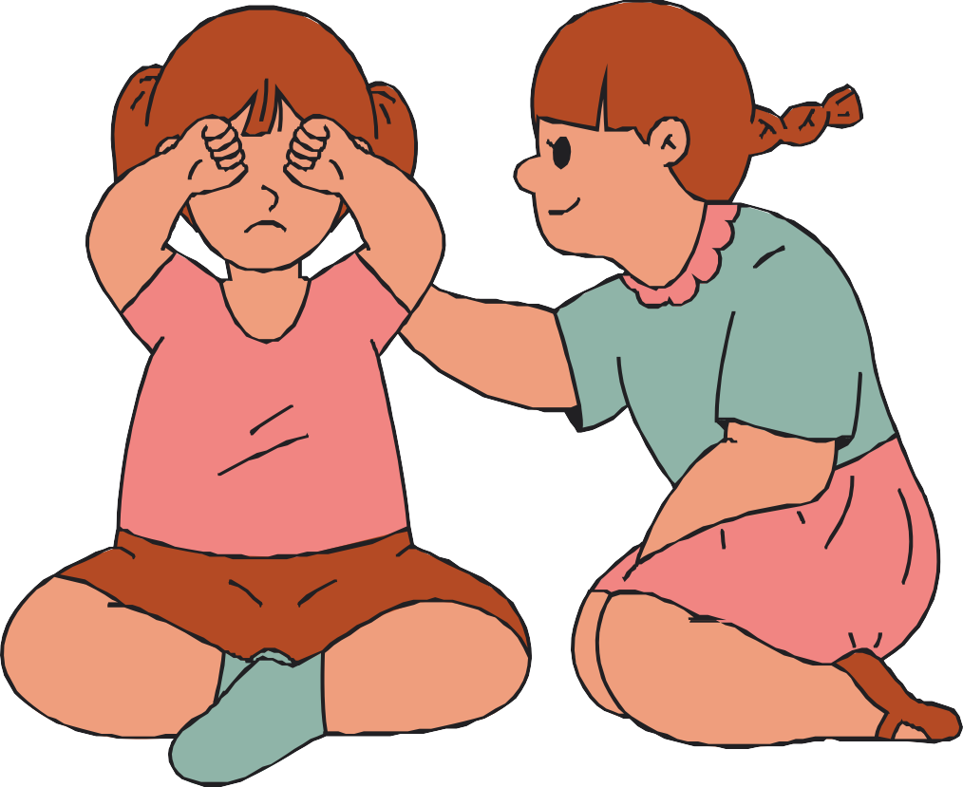
Bunătate, nu răutate!
O persoană care dă dovadă de bunătate se manifestă printr-un comportament binevoitor, generos, amabil, milos, gata să ajute pe altcineva, fără a cere altceva în schimb.

Slide 4
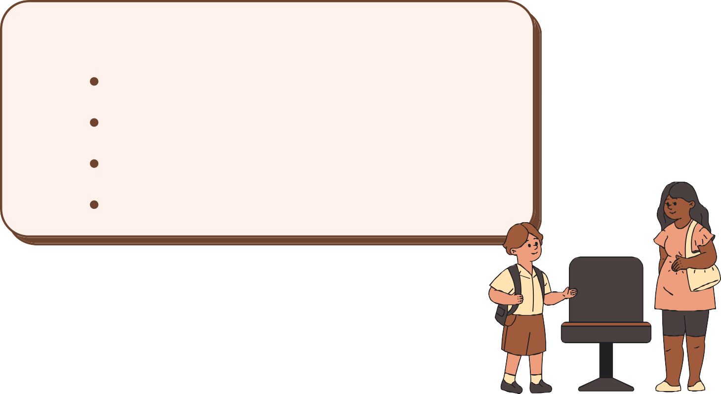
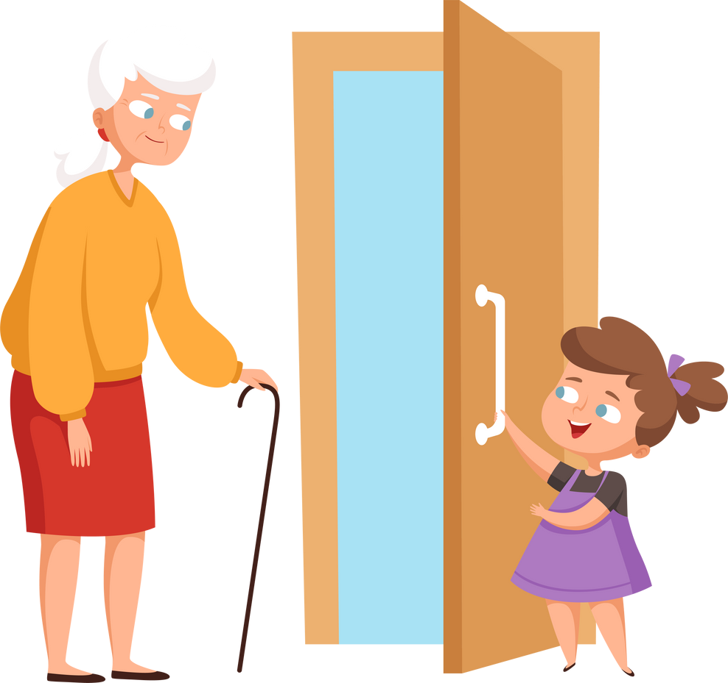
Respect, nu lipsă de respect!
Respectul se dovedește prin: exprimarea politicoasă punctualitate corectitudine
grija față de noi și de ceilalți

Slide 5
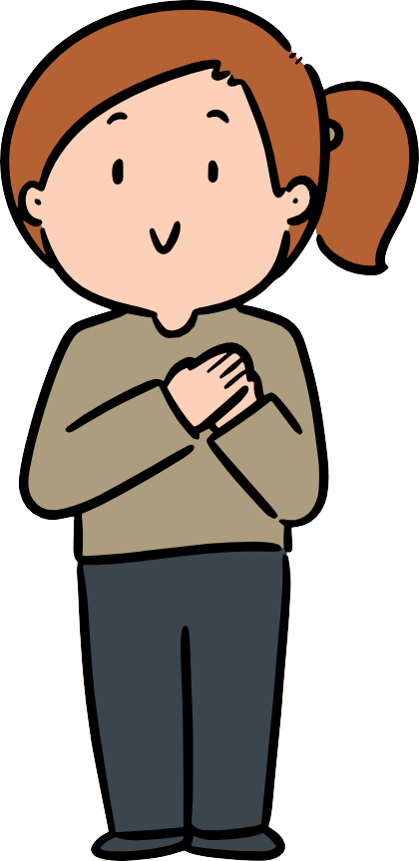
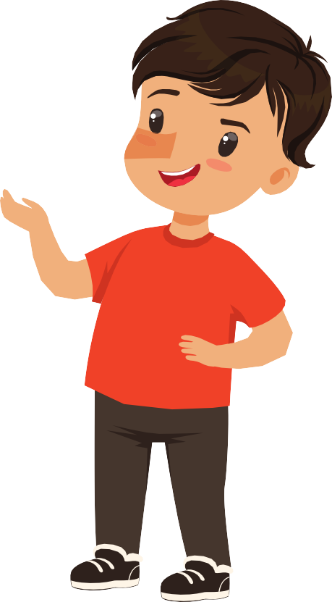
Sinceritate, nu minciună!
Sinceritatea reprezintă calitatea persoanei de a spune adevărul.
Minciuna este opusul adevărului și se poate manifesta ca înșelătorie, vicleșug, născocire.

Slide 6
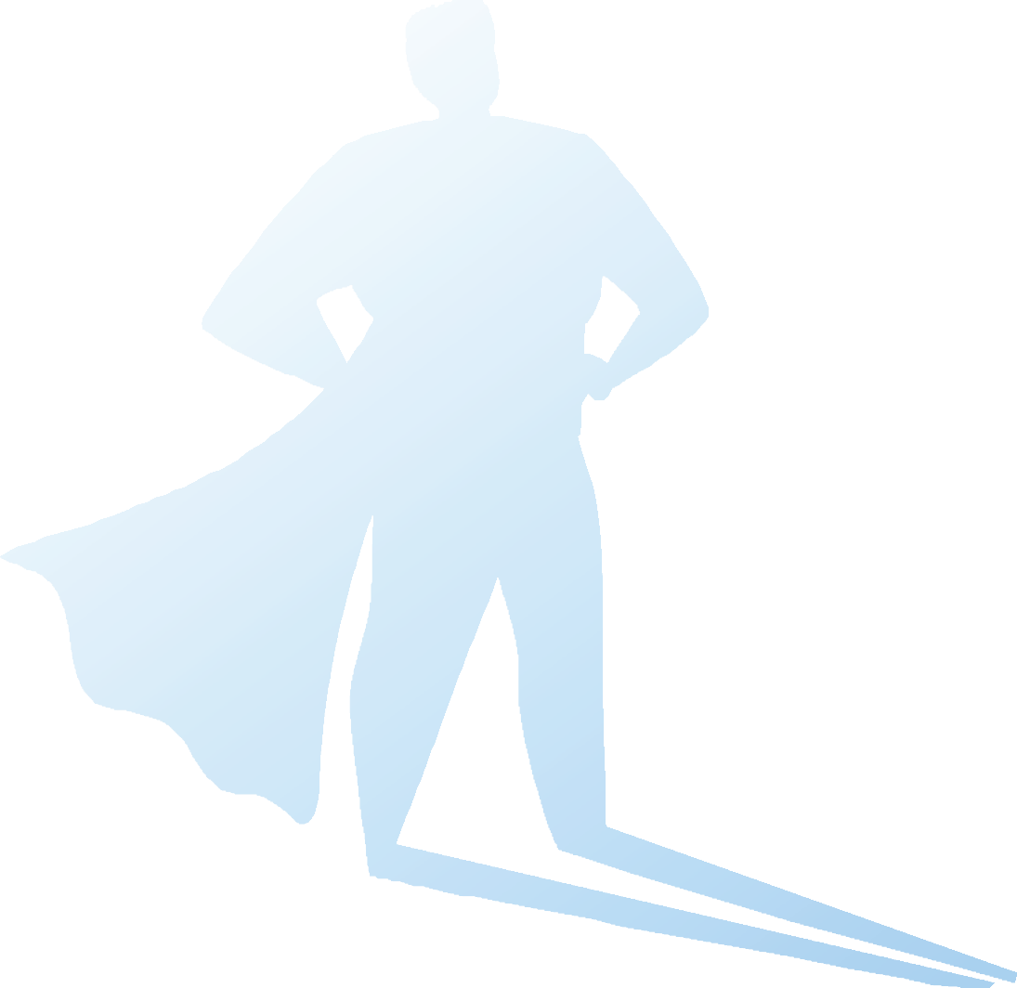
Curaj, nu lașitate!
Curajul reprezintă forța de a înfrunta primejdii sau greutăți. Dai dovadă de curaj și atunci când îți recunoști greșelile.
Frica este o stare de neliniște provocată de un pericol.
Lașitatea se exprimă prin refuzul de a-ți oferi ajutorul în situații dificile.

Slide 7
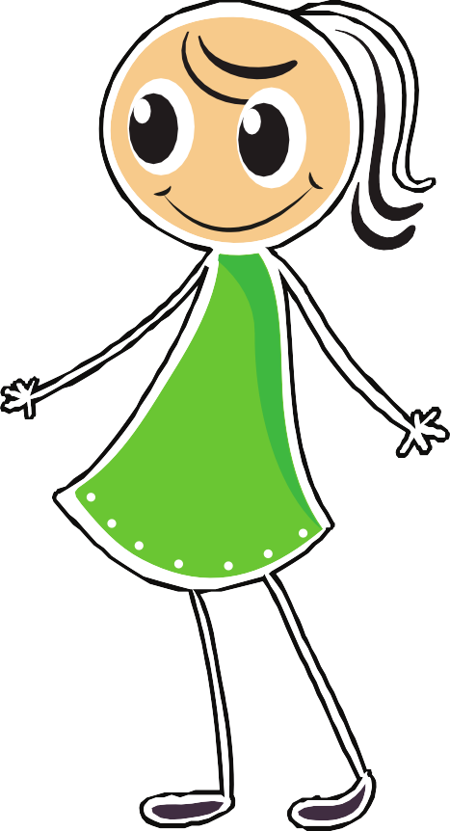
Modestie, nu lipsa de modestie!
Modestia este asociată cu buna-cuviință, politețea, simplitatea, un mod cumpătat de a vorbi și de a te purta.
Lipsa de modestie se exprimă prin îngâmfare, lăudăroșenie,mândrie.

Slide 8
Încredere și neîncredere
Avem încredere în cei care își respectă promisiunile.
Avem încredere în cei care sunt sinceri. Putem avea încredere și în noi înșine, în puterea noastră de a face anumite lucruri.

Slide 9
Ție ce ți se potrivește?
curaj
înfrunt greutățile
bunătate
sunt amabil,
sinceritate
spun adevărul,
modestie
îmi cunosc
generos, milos,
aleg să nu mint
și, dacă nu mă
calitățile, de
gata să acord
pentru că voi
descurc, cer ajutor
aceea nu mă
ajutor
avea numai de
laud și nu sunt
câștigat
îngâmfat
respect
încredere
am încredere în
sunt politicos,
forțele mele, nu
punctual, corect
renunț când e
greu

